Slide 1
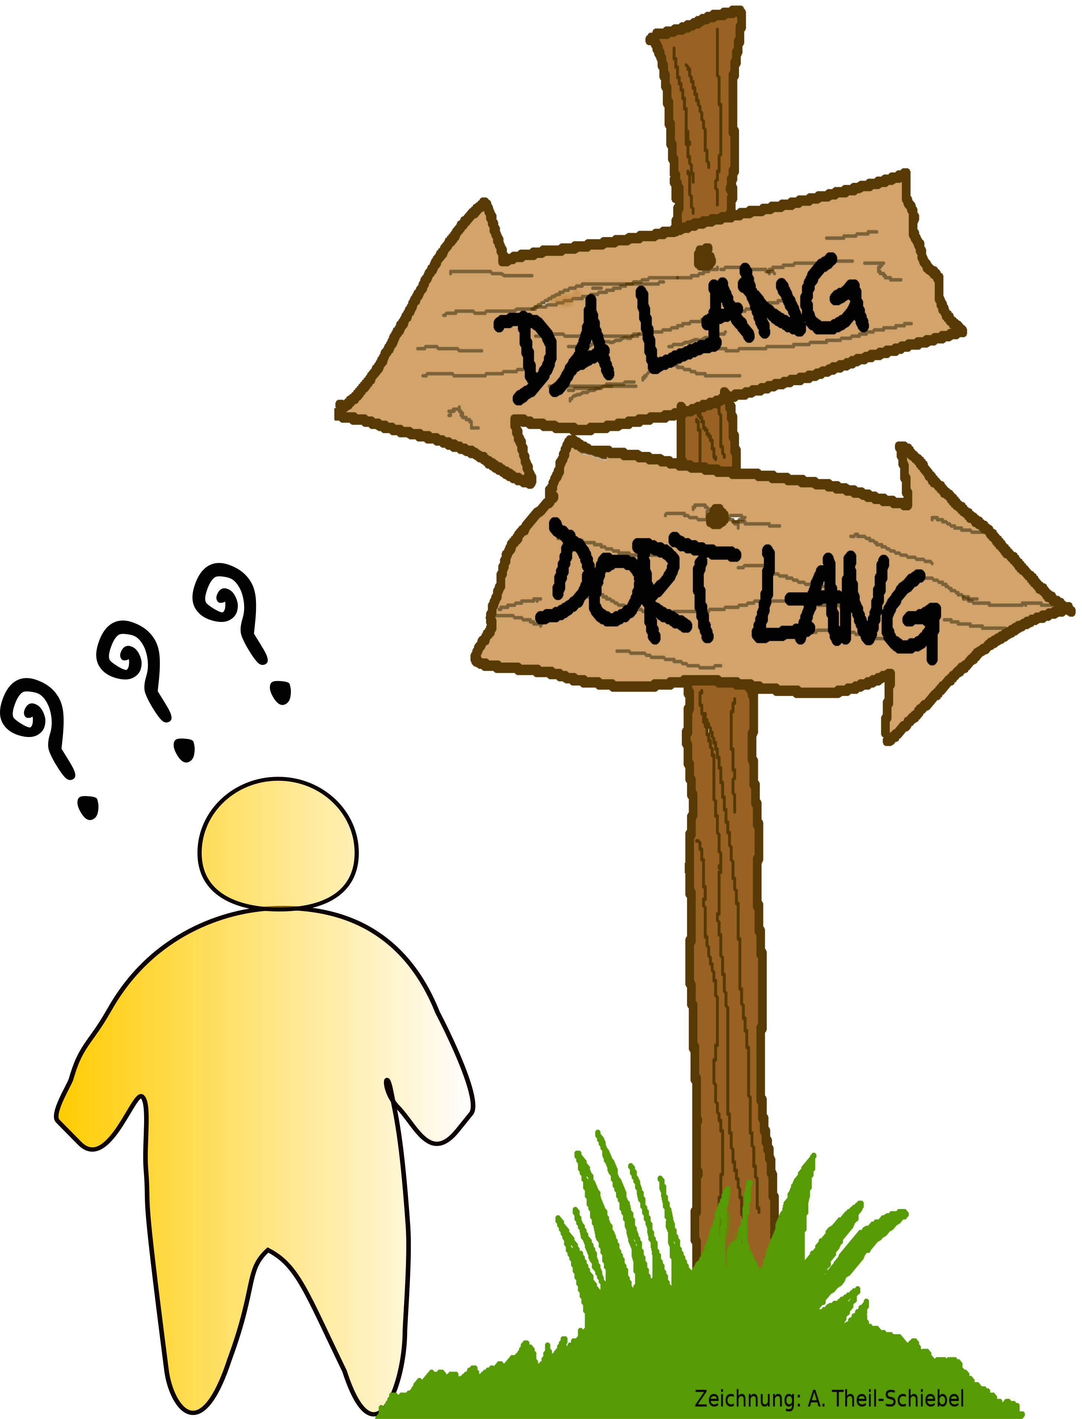
CRISPR-Cas gegen Malaria - ein bioethisches Dilemma
Aufgabe 1
Diskutieren Sie Ihre Position zum Einsatz von CRISPR-Cas und Gene drive zur Bekämpfung der Malaria in einer Kleingruppe.
40202_p_dilemmadiskussion_schueler ZPG Biologie 2020 Folie 1/8

Slide 2
Das Dilemma
Aufgabe 2
Definieren Sie das hier vorliegende Dilemma mit Hilfe der Abbildung.
40202_p_dilemmadiskussion_schueler ZPG Biologie 2020 Folie 2/8

Slide 3
Das Dilemma
Aufgabe 3
Stellen Sie zwei Handlungsoptionen dar, die sich in dieser Dilemmasituation bieten.
40202_p_dilemmadiskussion_schueler ZPG Biologie 2020 Folie 3/8

Slide 4
Interessengruppen
Aufgabe 4
Nennen Sie Personen oder Gruppen, die von einer Entscheidung für eine der beiden Handlungsoptionen betroffen wären.
40202_p_dilemmadiskussion_schueler ZPG Biologie 2020 Folie 4/8

Slide 5
Handlungsoptionen, Konsequenzen und Argumente
Text 1:Experteninterview
Text 2:Expertenkommentar
Werte und Normen (Hilfe)
Lesen Sie die beiden Texte. Benutzen Sie ggf. die Hilfe zu den Begriffen „Werte“ und „Normen“.
Aufgabe 5
Beschreiben Sie für jede Ihrer Handlungsoptionen, welche Konsequenzen sich jeweils daraus ergeben könnten.
Aufgabe 6
Nennen Sie für jede Ihrer Handlungsoptionen bzw. deren Konsequenzen jeweils Werte und Normen, die davon berührt sind.
40202_p_dilemmadiskussion_schueler ZPG Biologie 2020 Folie 5/8

Slide 6
Handlungsoptionen, Konsequenzen und Argumente
Text 1:Experteninterview
Text 2:Expertenkommentar
Werte und Normen (Hilfe)
Lesen Sie die beiden Texte. Benutzen Sie ggf. die Hilfe zu den Begriffen „Werte“ und „Normen“.
Aufgabe 7
Sammeln Sie Argumente für und wider jede Ihrer Handlungsoptionen. Gewichten Sie Ihre Argumente.
Aufgabe 8
Erläutern Sie die Gewichtung Ihrer Argumente unter Bezugnahme auf die Werte und Normen, die Sie in Aufgabe 6 genannt haben.
40202_p_dilemmadiskussion_schueler ZPG Biologie 2020 Folie 6/8

Slide 7
Der persönliche Standpunkt
Aufgabe 9
Bewerten Sie den Einsatz der CRISPR-Cas- und Gene drive-Technologie zur Bekämpfung der Malaria durch die Ausrottung der die Krankheit übertragenden Anopheles-Mücken.
40202_p_dilemmadiskussion_schueler ZPG Biologie 2020 Folie 7/8

Slide 8
Feedback zur Bewertungsaufgabe
Überprüfen Sie gegenseitig Ihre Lösungen zu Aufgabe 9 hinsichtlich der folgenden Kriterien:
Der Sachverhalt ist fachlich richtig dargestellt.
Argumente (pro und contra) werden genannt und gewichtet.
Die vertretene Position wird mit Bezug zu persönlichen und/oder gesellschaftlichen Werten und Normen begründet.
40202_p_dilemmadiskussion_schueler ZPG Biologie 2020 Folie 8/8

